Slide 1
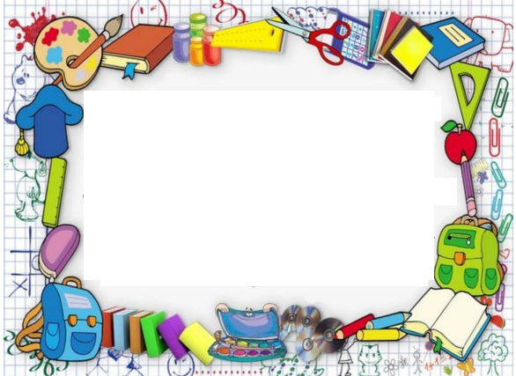
CHỦ ĐỀ 1
BÀI 6: LUYỆN TẬP CHUNG
TIẾT 4 – TRANG 44

Slide 2
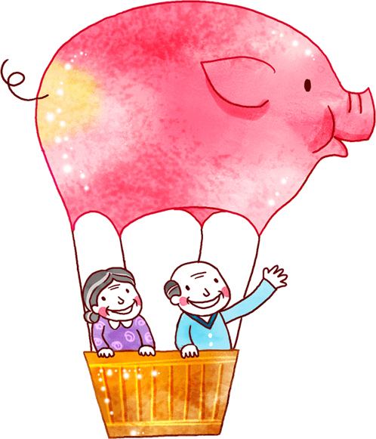
Chào mừng các con đến với môn Toán

Slide 3
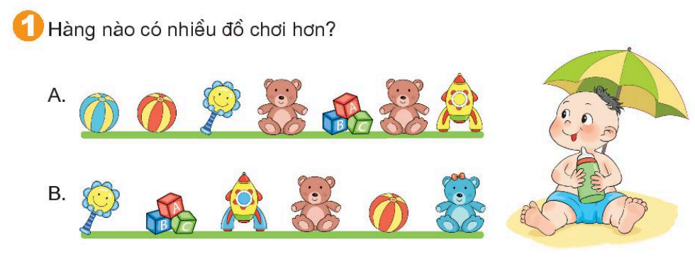
đ

Slide 4
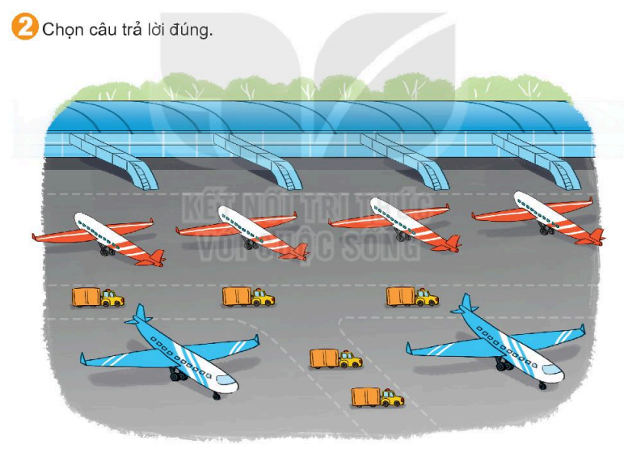
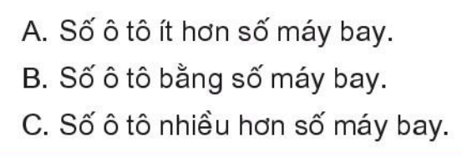

Slide 5
GIẢI LAO

Slide 6
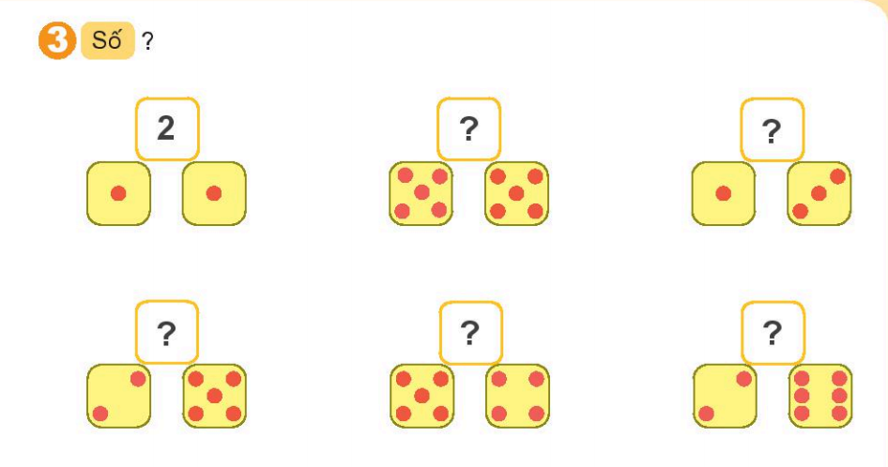
10
4
7
9
8

Slide 7
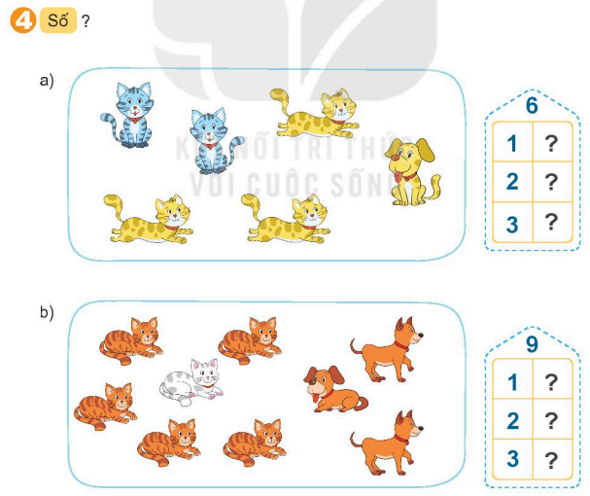

Slide 8
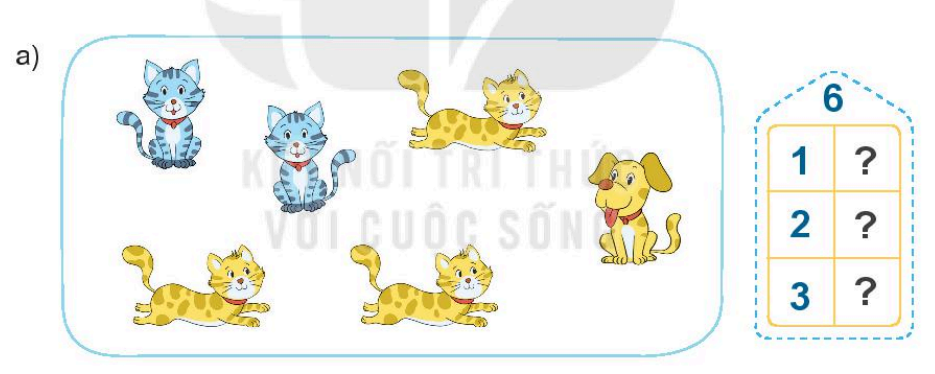
5
4
3

Slide 9
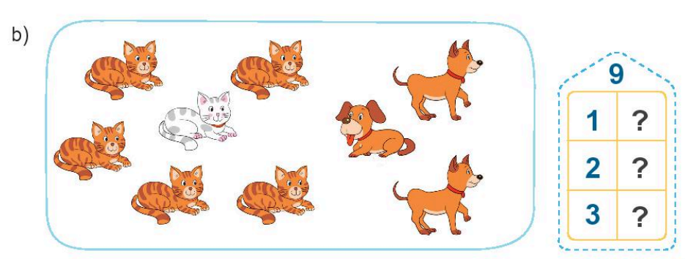
8
7
6

Slide 10
Hẹn gặp lại các con ở tiết học sau !

